Slide 1
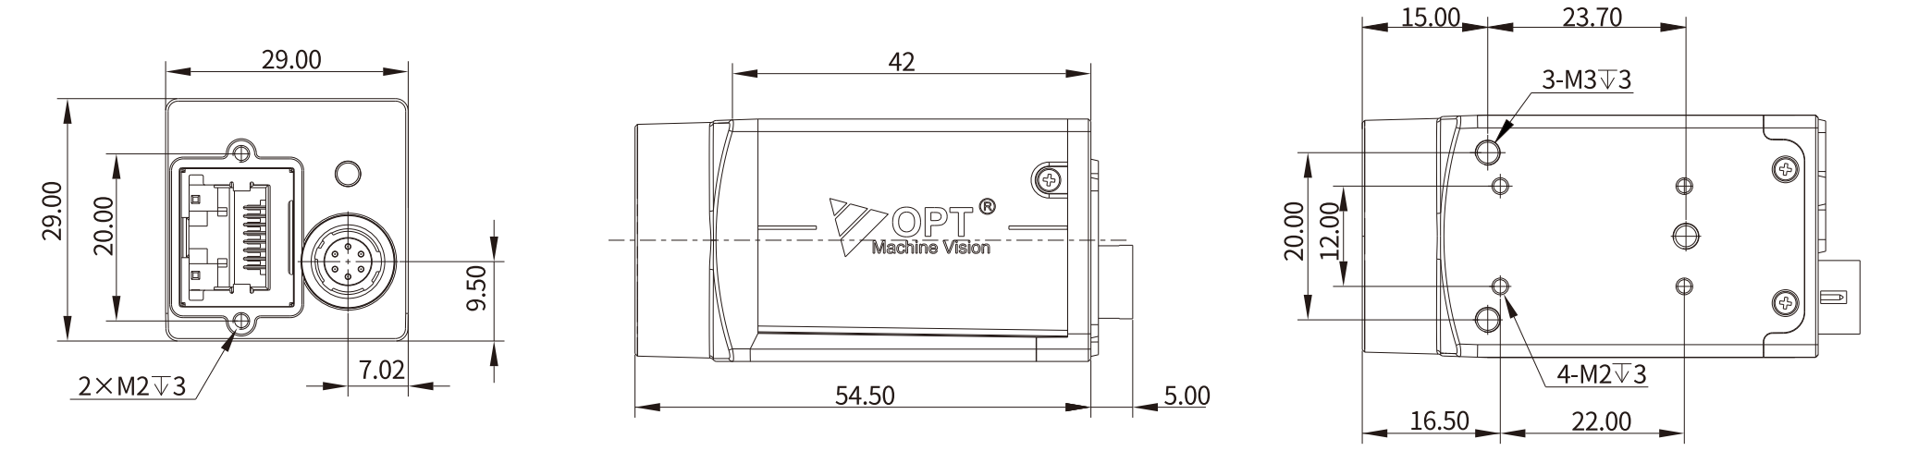
OPT-500万全局-OPT-CC1-M/C050-GG1-11
OPT-500万卷帘-OPT-CC1-M050-GR0-11

Slide 2
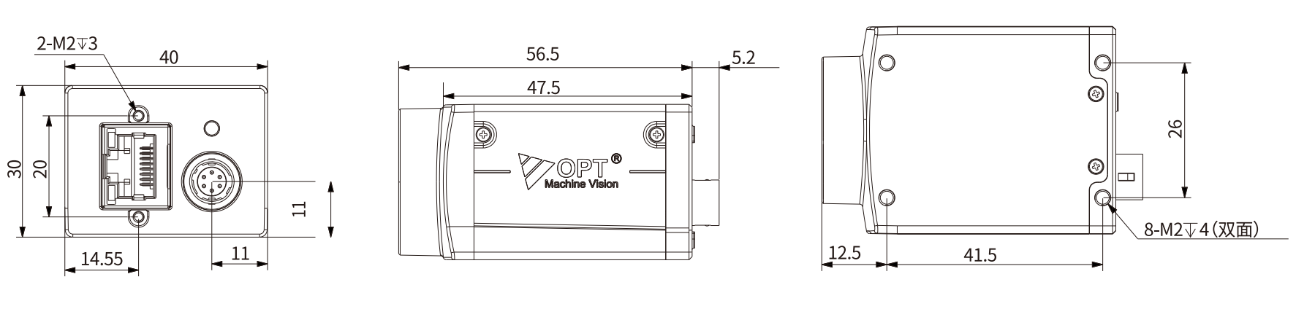
OPT-1200万卷帘-OPT-CC1-M/C120-GR1-10
OPT-1200万全局-OPT-CC1-M/C120-GR3-10/00

Slide 3
OPT-2000万卷帘-OPT-CC1-M/C200-GR1-10
OPT-2500万全局-OPT-CC1-M/C250-GR3-00

Slide 4
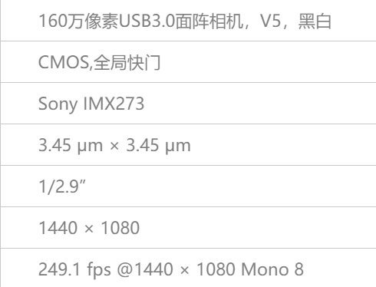
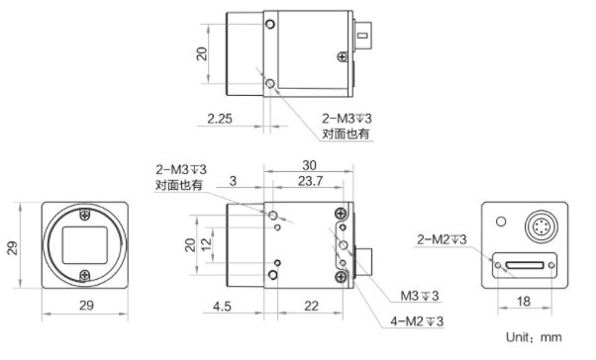
HK-160万全U口-MV-CS016-10UM
速度要求特别快的时候使用

Slide 5
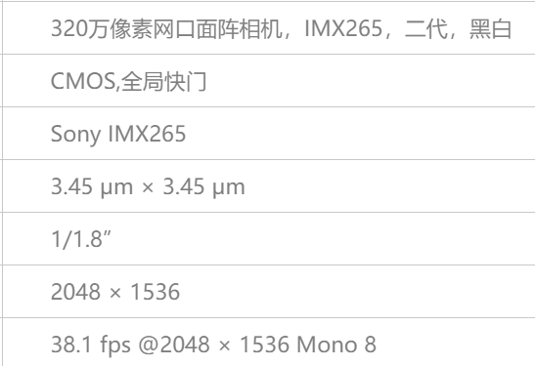
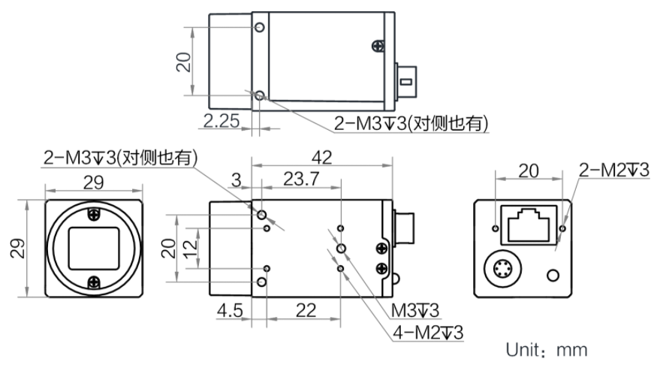
HK-320万全局-MV-CS032-10GM/C

Slide 6
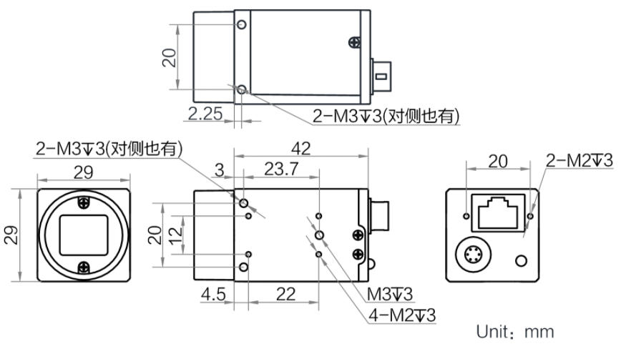
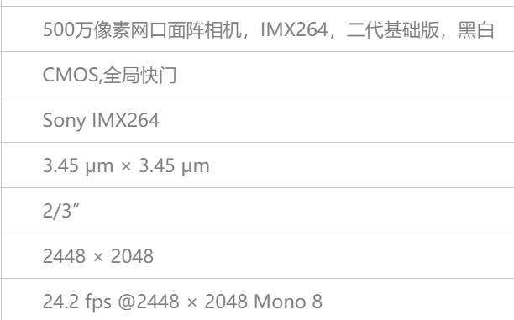
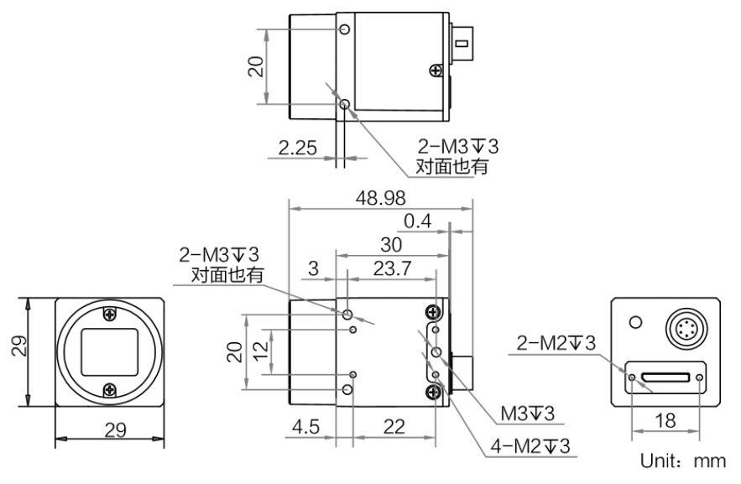
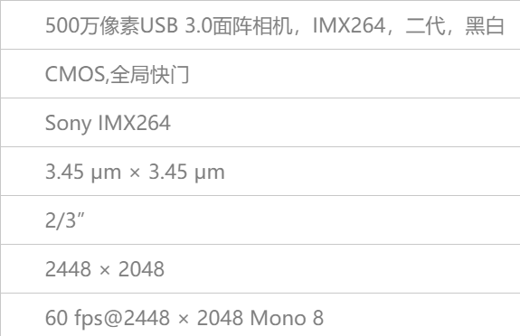
HK-500万全局-网口-Sony芯片-MV-CS050-10GM
HK-500万全局-U口-Sony芯片-MV-CS050-10UM

Slide 7
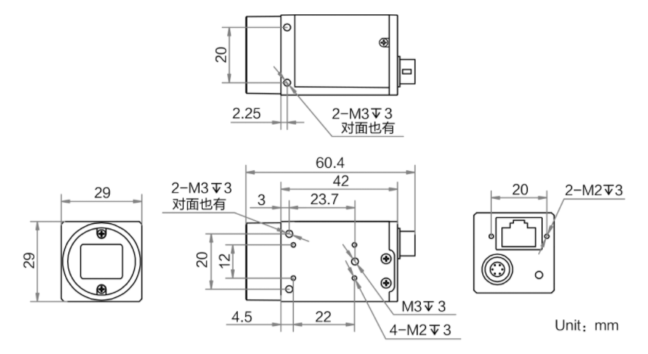
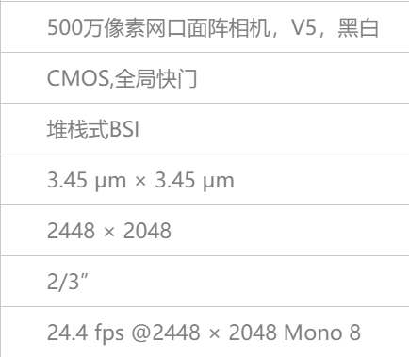
HK-500万全局-网口-国产芯片-MV-CS050-60GM/C

Slide 8
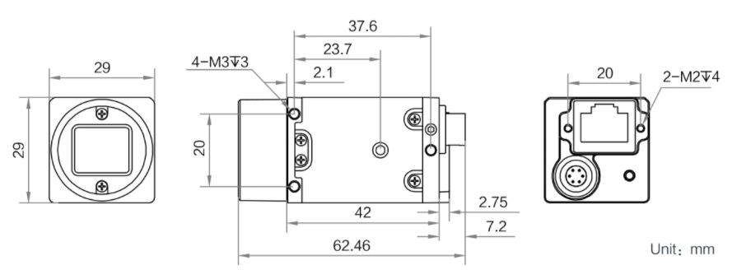
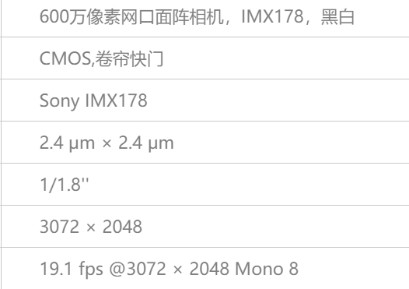
HK-600万卷帘-网口-Sony芯片-MV-CU060-10GM/C

Slide 9
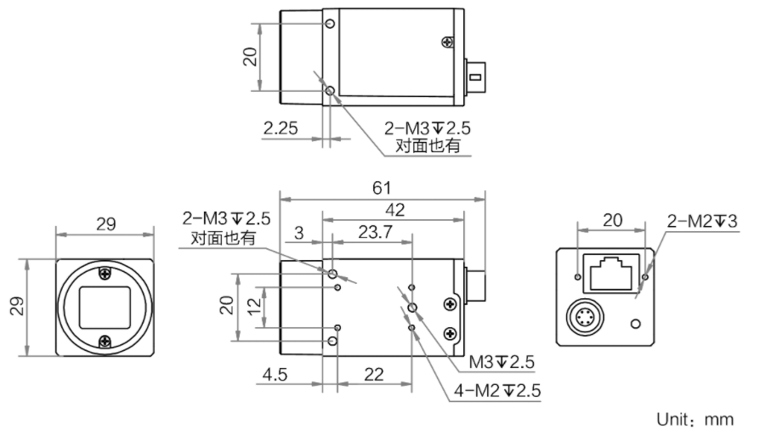
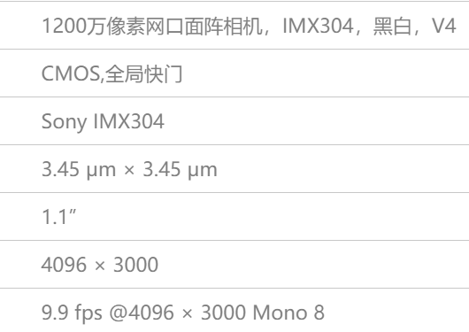
HK-1200万全局-网口-Sony芯片- MV-CH120-10GM/C

Slide 10

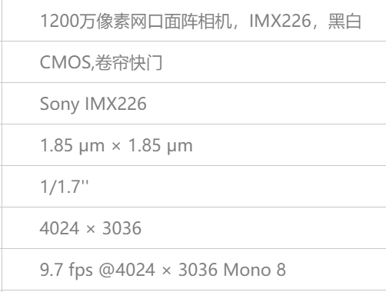
HK-1200万卷帘-网口-Sony芯片-MV-CU120-10GM

Slide 11
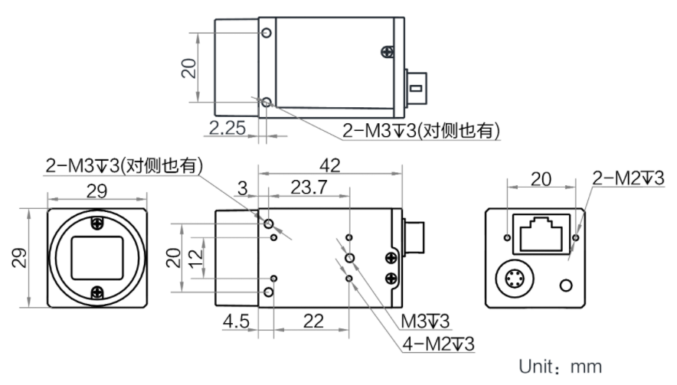
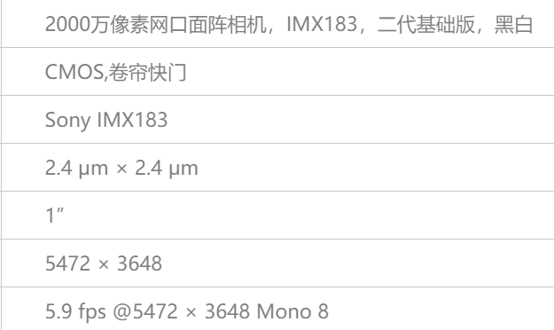
HK-2000万卷帘-Sony芯片-MV-CS200-10GM/C

Slide 12
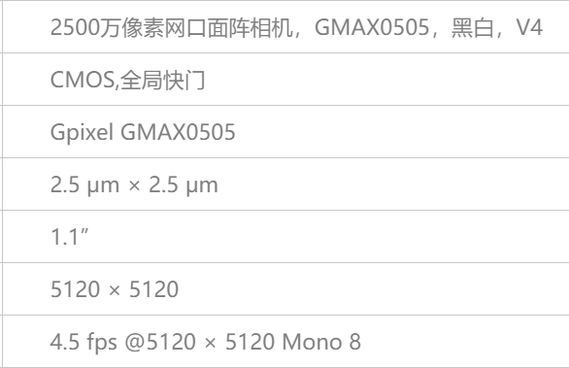
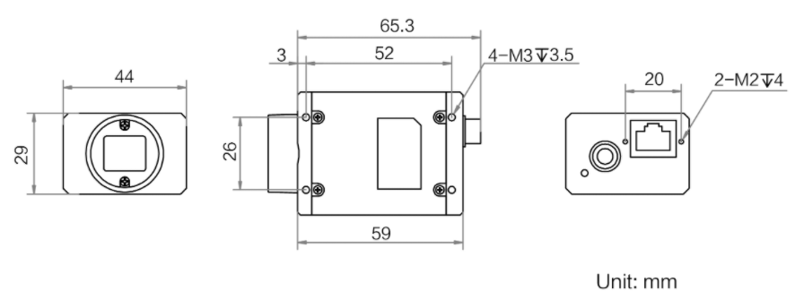
HK-2500万全局-千兆网口- MV-CH250-90GM/C

Slide 13
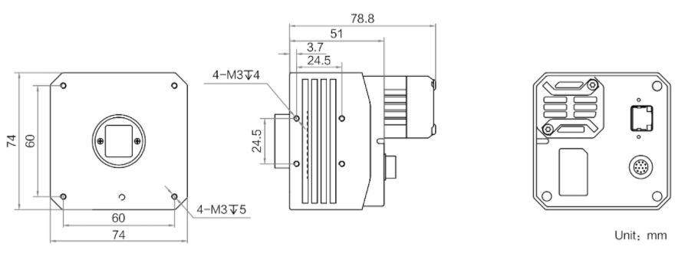
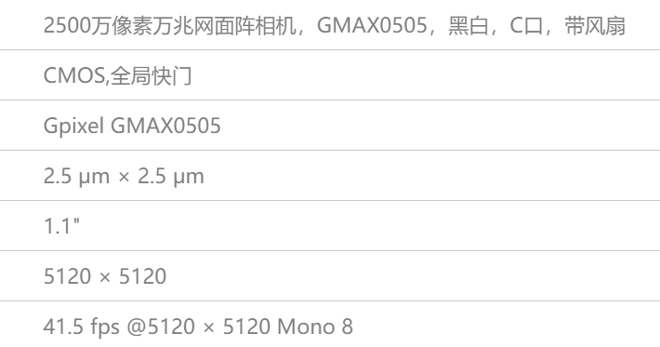
HK-2500万全局-万兆网口- MV-CH250-90GM/C
备注: 万兆网相机，网线需要用万兆网线；工控机需要加万兆网卡

Slide 14
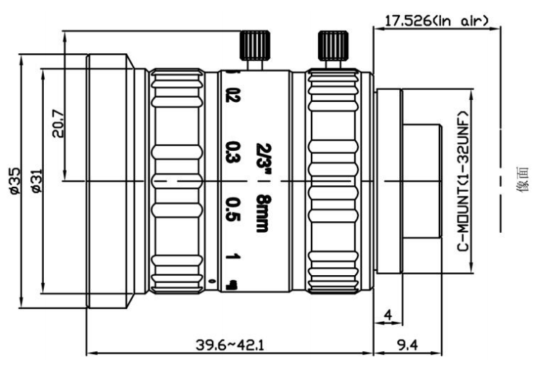
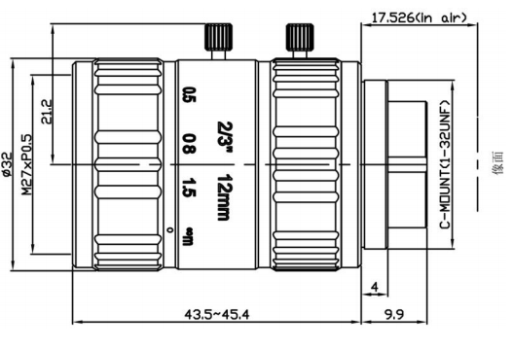
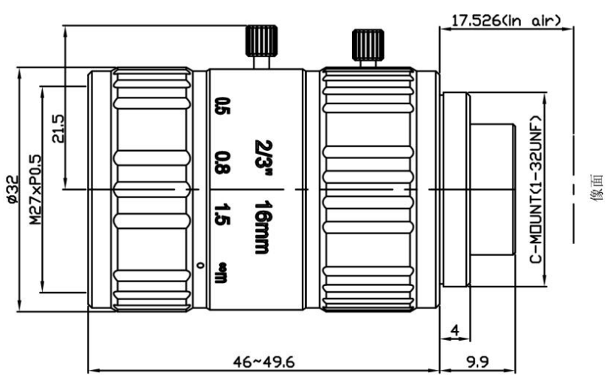
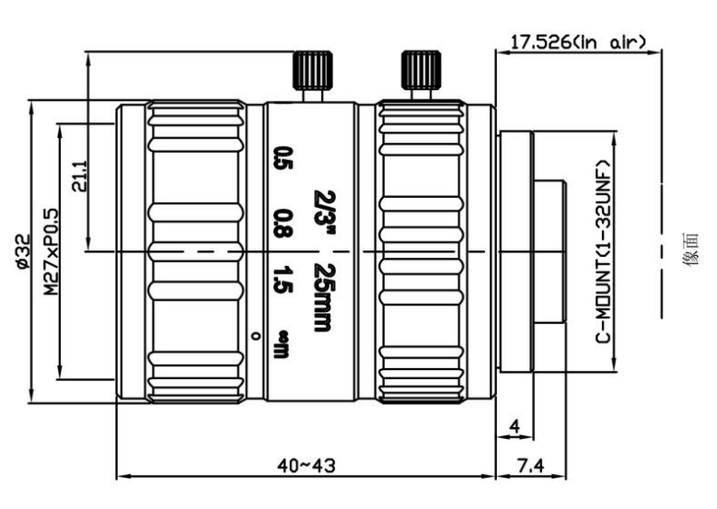
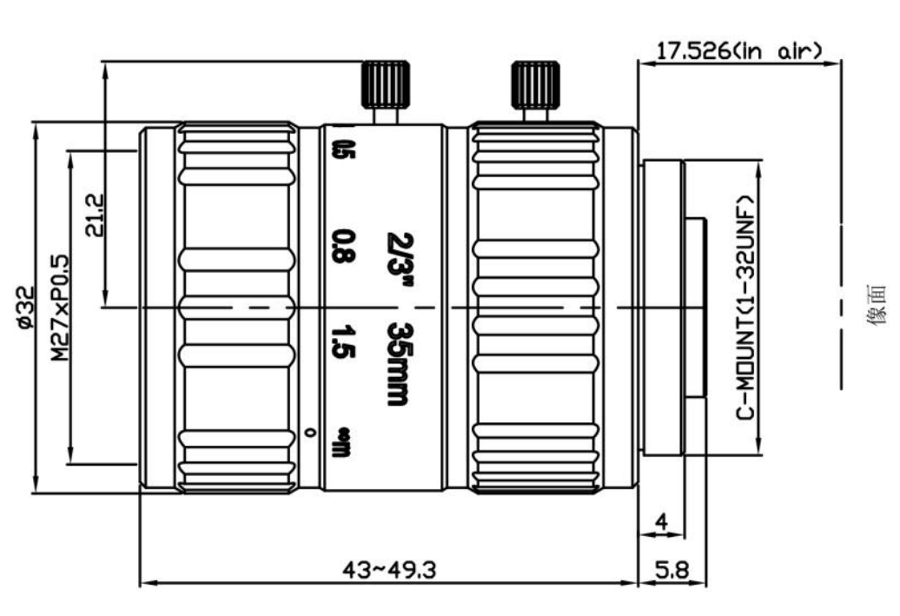
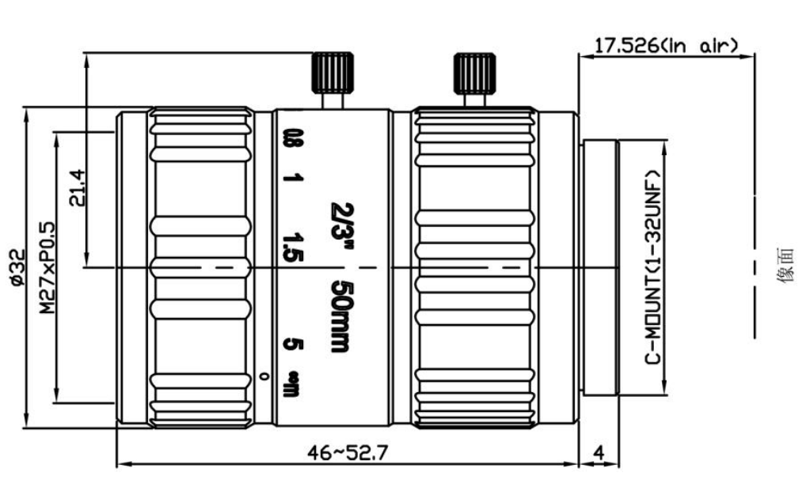
镜头-10M像素级-1000万以下+2/3’芯片以下相机使用
8mm
12mm
16mm
25mm
35mm
50mm

Slide 15
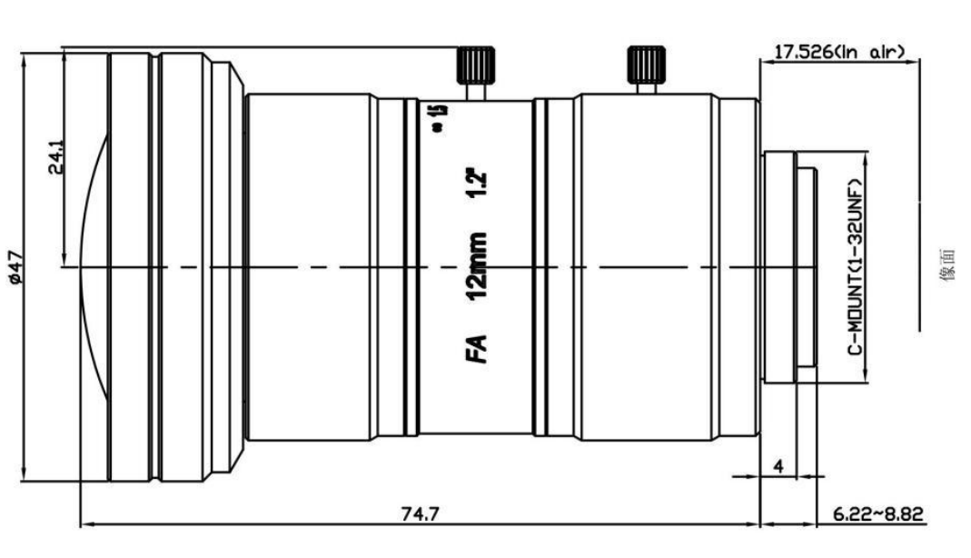
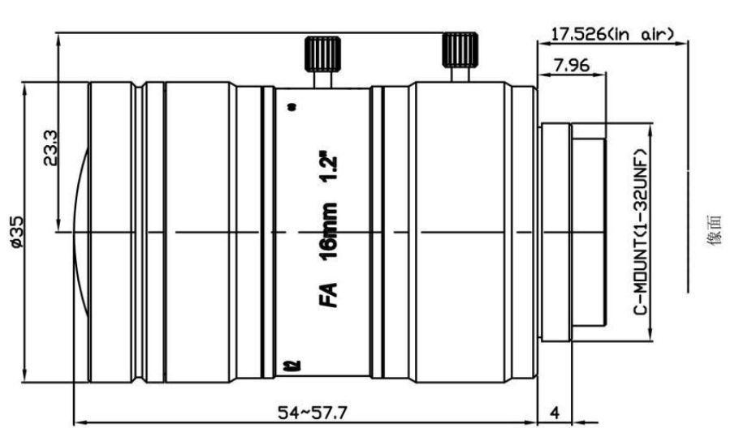
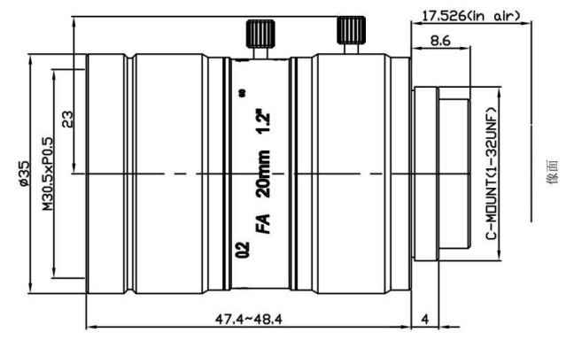
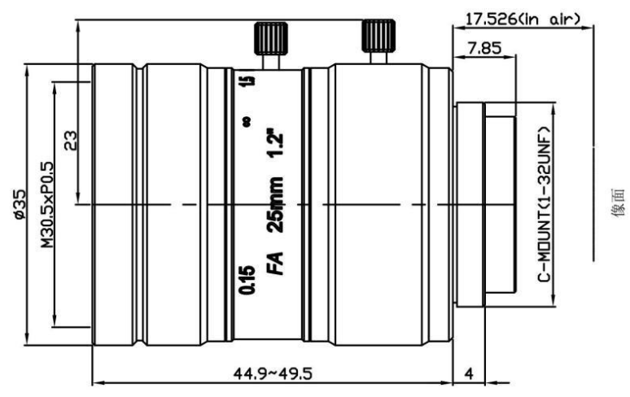
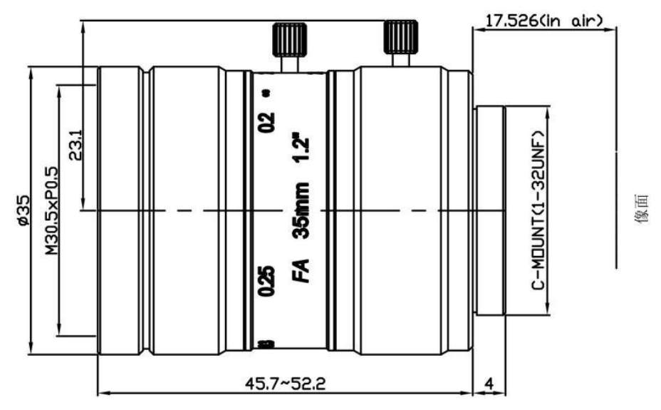
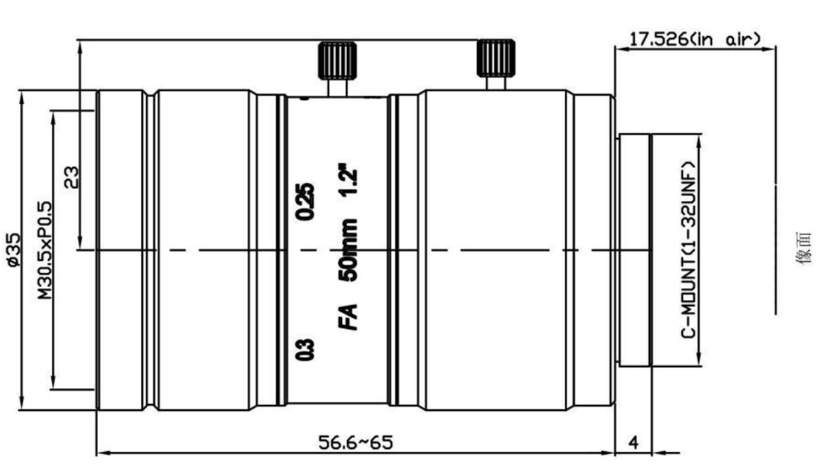
镜头-25M像素级-1200万以上+1’芯片以下相机使用
12mm
20mm
16mm
25mm
35mm
50mm

Slide 16
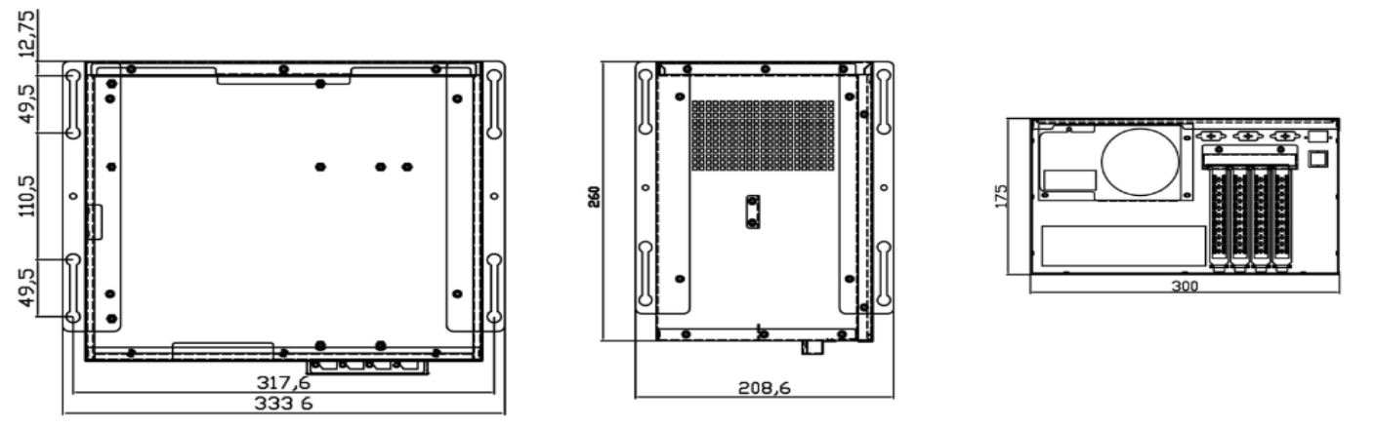
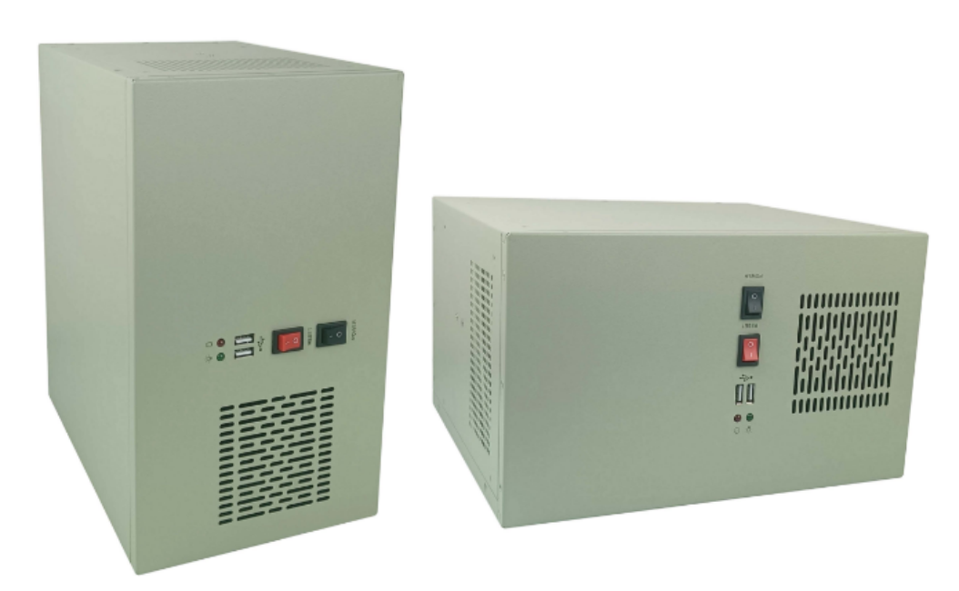
工控机图纸-4264G

Slide 17
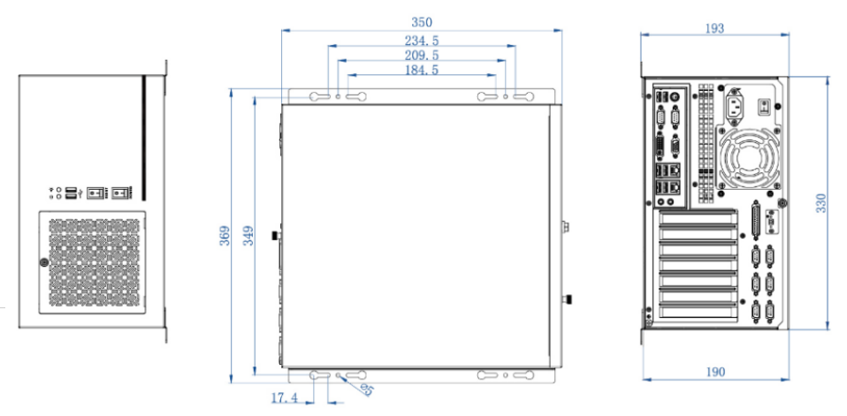
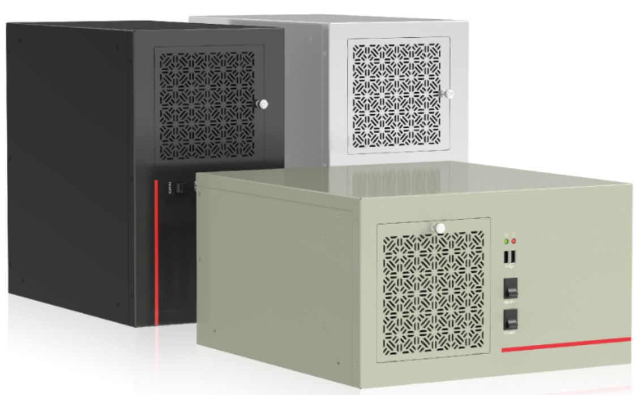
工控机图纸-5357G

Slide 18
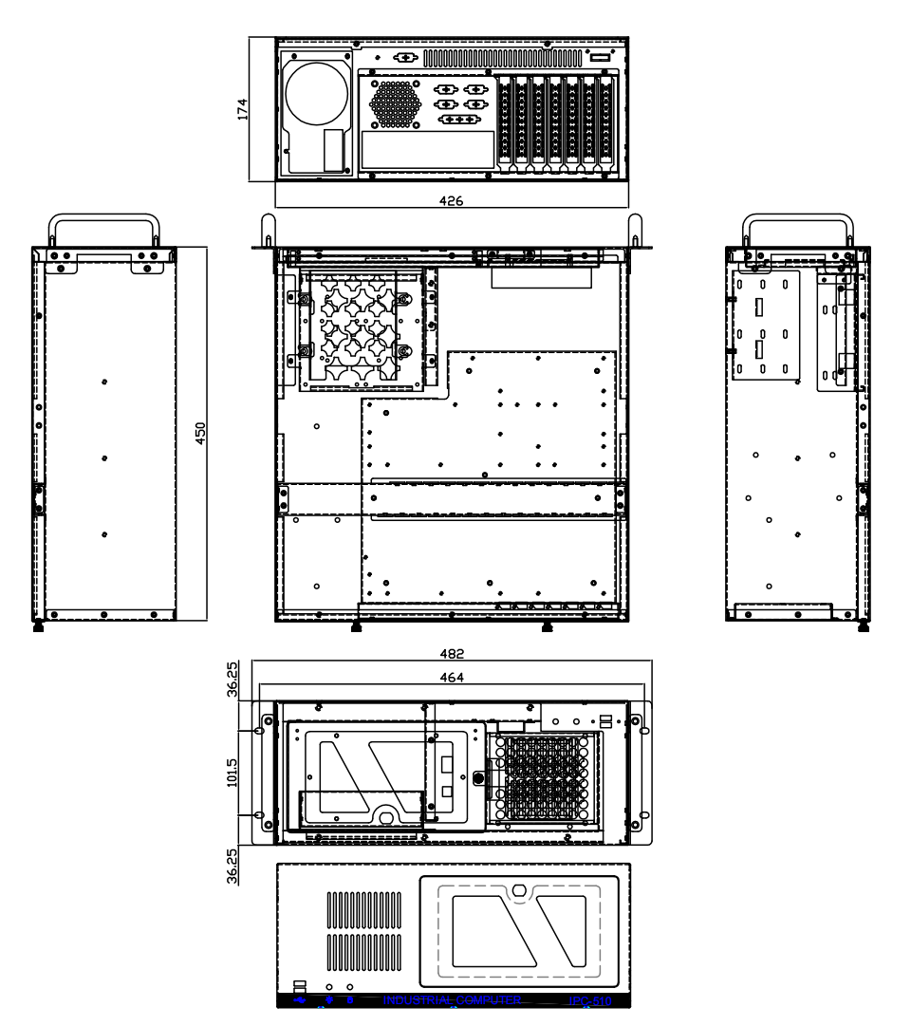
工控机图纸-5457G

Slide 19
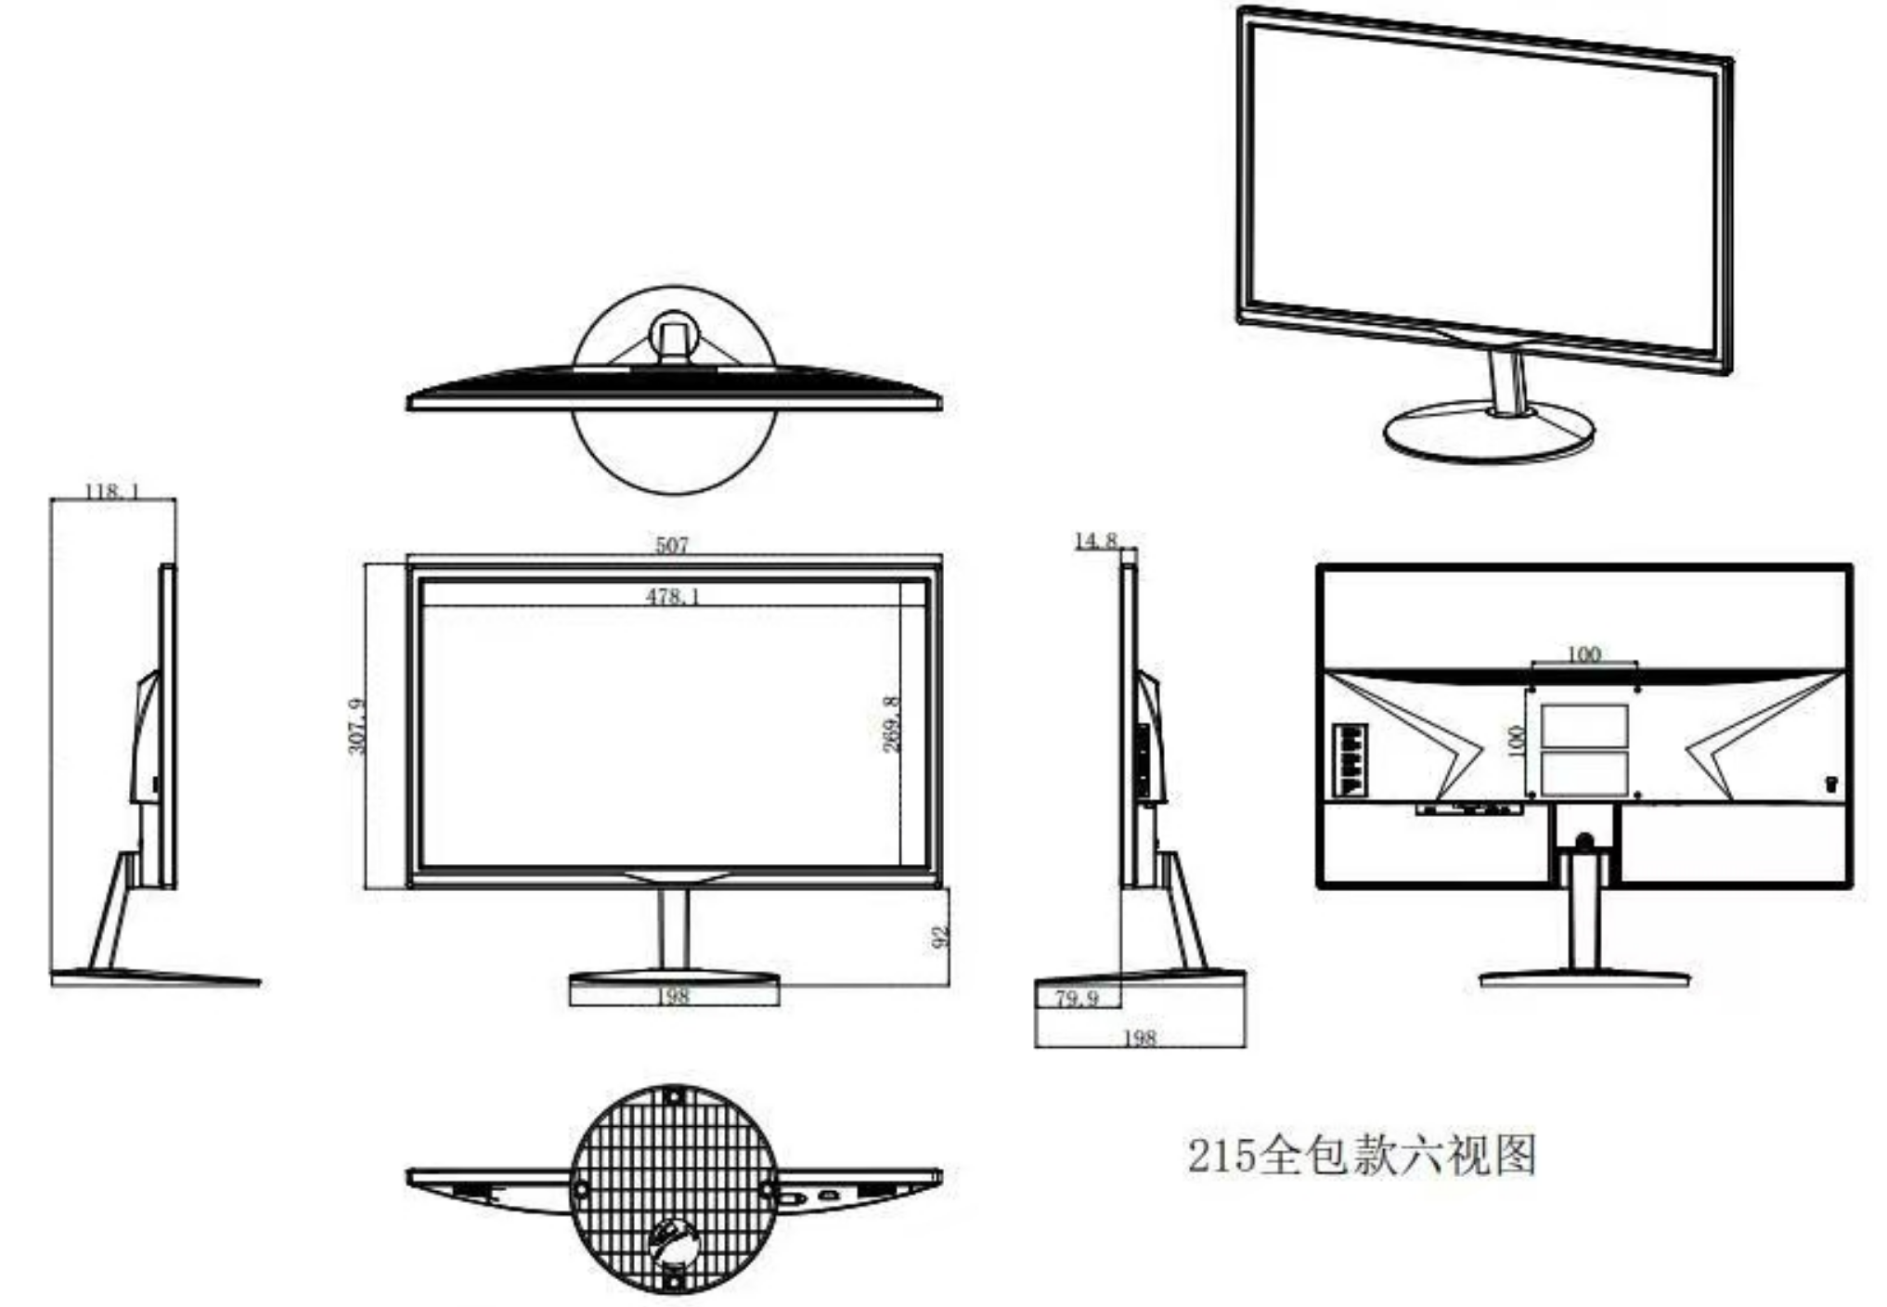
显示器图纸

Slide 20
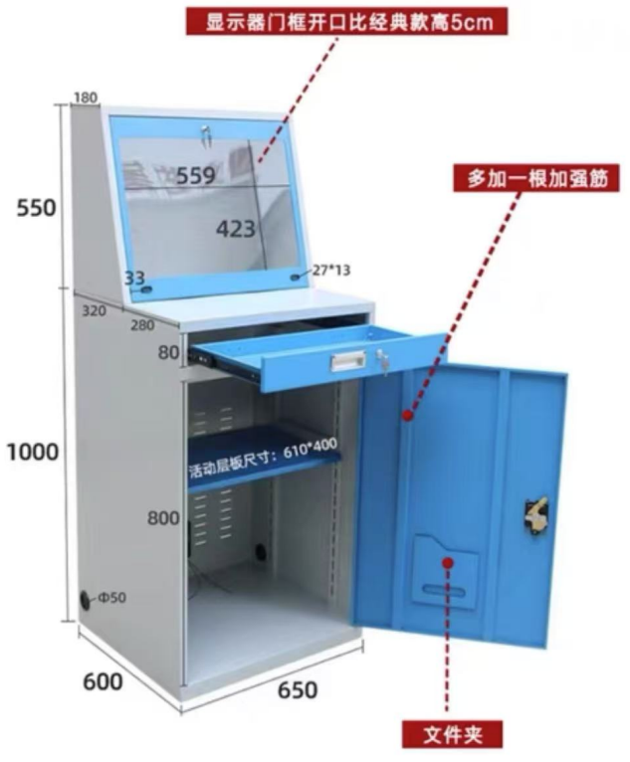
工控柜
说明:
1. 当客户要求我们独立提供安装视觉的工控柜时选用。

